Slide 1









캠핑장 자리예약 프로그램
김용빈
제작 기간 : 7월 25일 ~ 8월 20일

Slide 2



목차
01
02
03
04
05
06
사용 프로그램
프로그램 개요
프로그램 설명 및 구현 코드
트러블 슈팅
프로그램 시연
질문

Slide 3



김동규
신애지
로그인 구현
회원가입 구현
CSS
예약 페이지 일부 구현
마이페이지 구현
회원정보 수정 기능 구현
회원 탈퇴 기능 구현
패스워드 수정 기능 구현
김동영
김용빈
게시판 및 게시판 제목 표시
결제금액 표시
날짜 api 구현
게시글 추가 및 삭제
예약 페이지 일부 구현
예약 페이지 구현
DataBase 구현
마이페이지 일부 구현
날짜 api 구현

Slide 4
프로그램 개요
01
02
여름철 휴가로 인해 캠핑장 인기가 급증해서 만들고 싶었습니다!
누구나 쉽고 간편하게 예약이 가능한 사이트를 구현하고 싶었습니다!

Slide 5



사용 프로그램

Slide 6
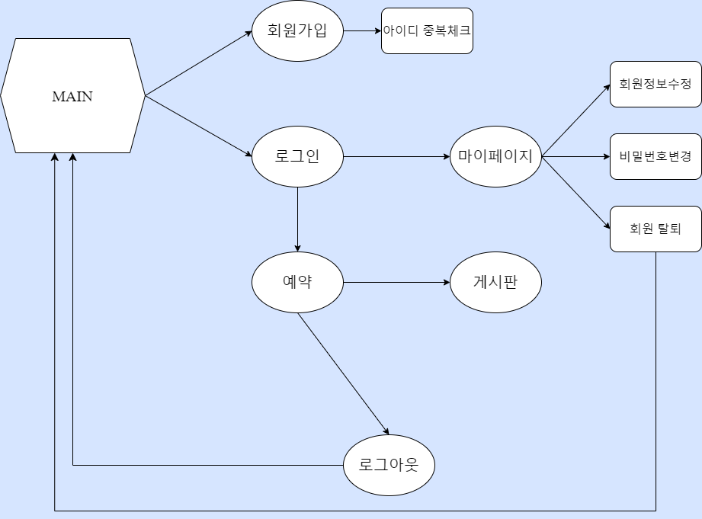
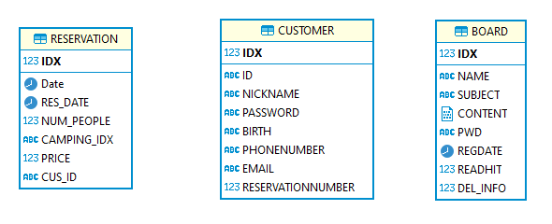
캠핑장 자리 예약 할 수 있고 예약할 때 인원수에 따라 결제 금액이 변경되는 프로그램 입니다. 기능은 회원가입과 로그인 로그아웃 그리고 마이페이지 수정이되고 메뉴에 공지사항 및 이벤트 버튼 클릭 시 게시판으로 이동하게 구현 했습니다.
E-R 관계도

Slide 7
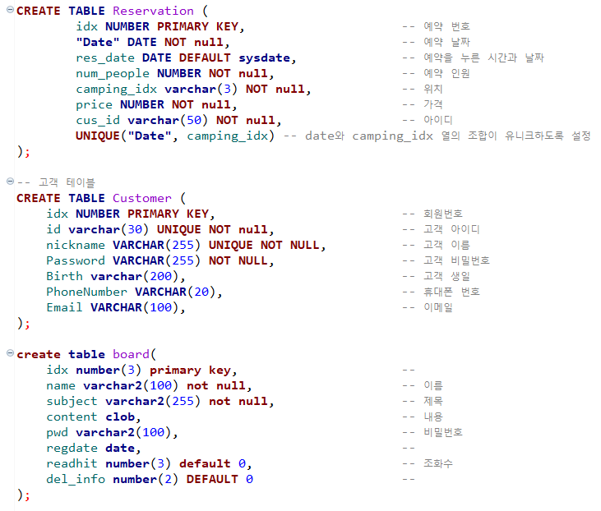
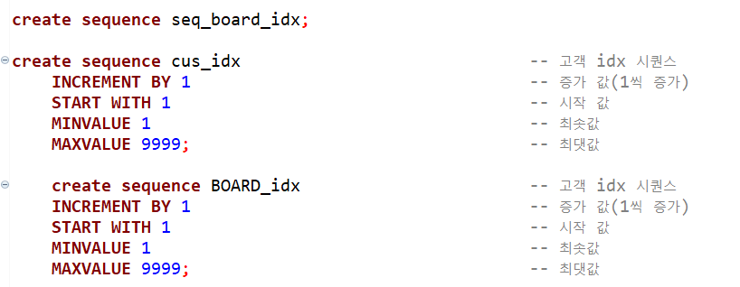
데이터 베이스 구현부

Slide 8
프로그램 설명 및 구현 코드

Slide 9
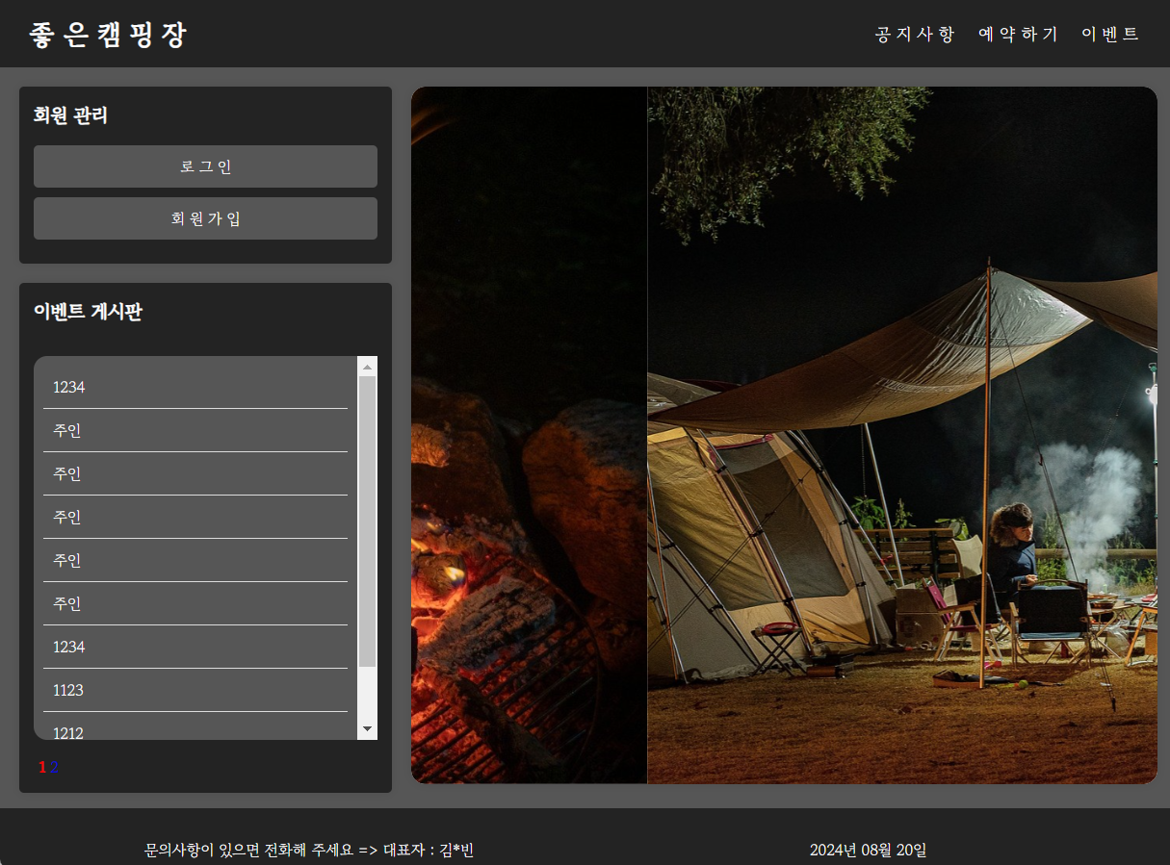
메인페이지

Slide 10
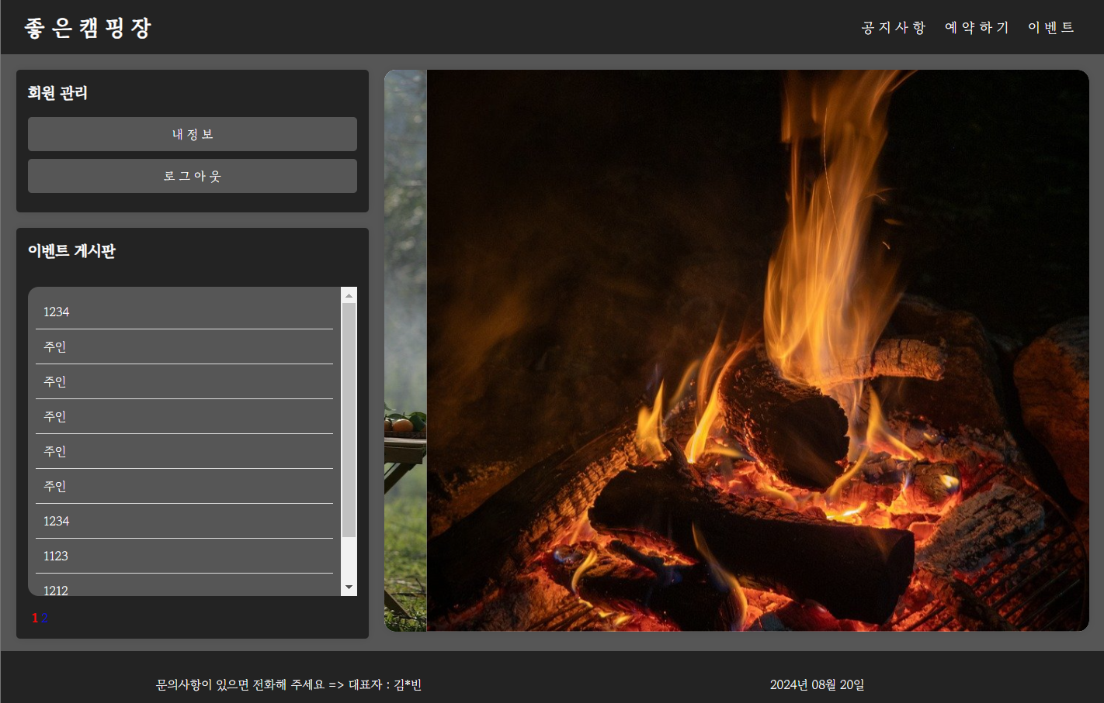
메인페이지

Slide 11
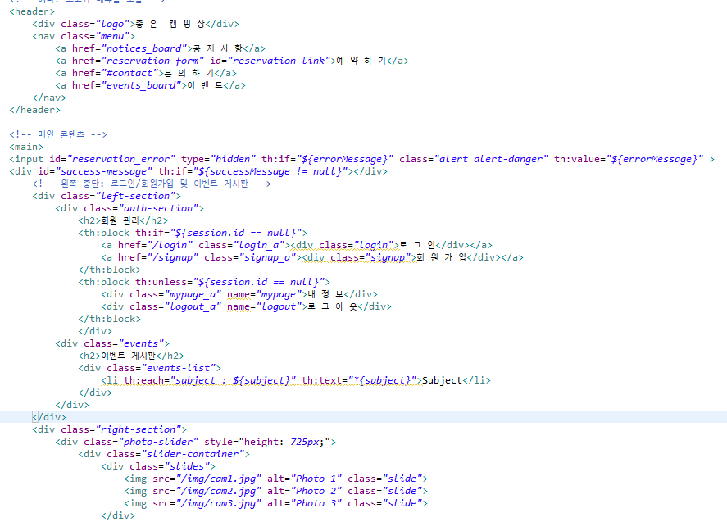
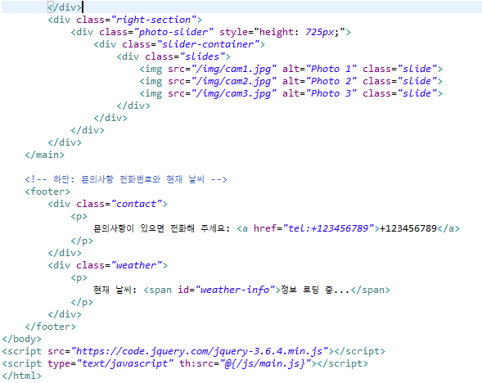
메인페이지

Slide 12
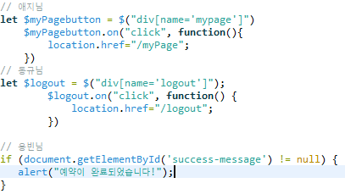
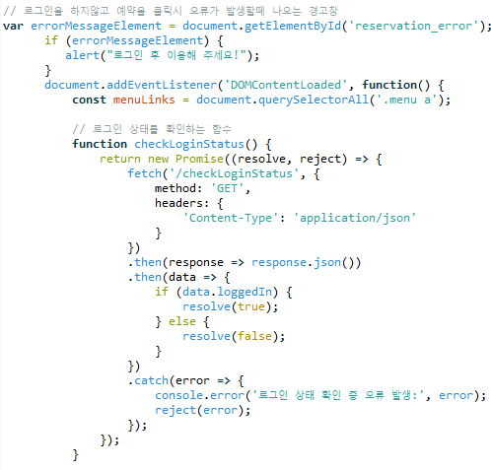
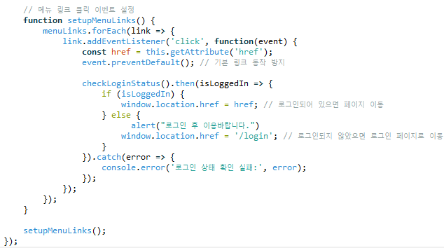
메인페이지

Slide 13
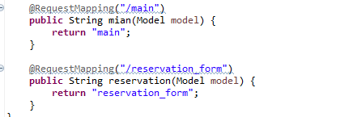
메인페이지

Slide 14
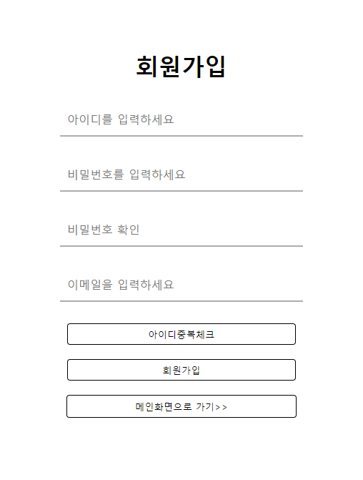
회원가입

Slide 15
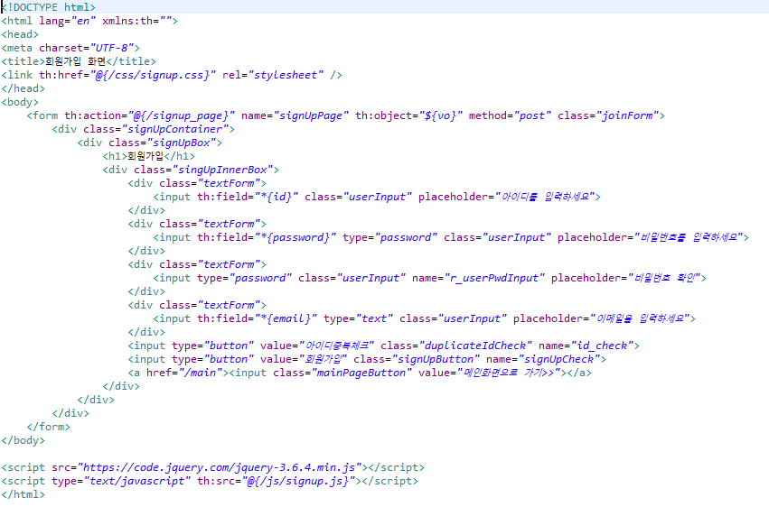
회원가입

Slide 16
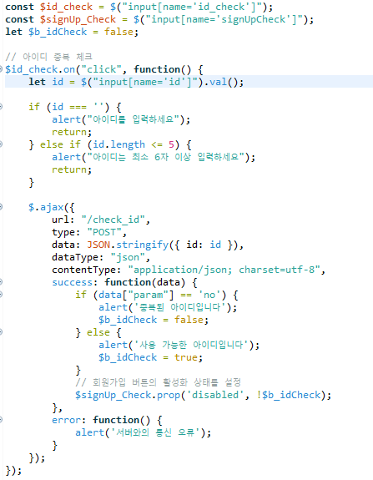
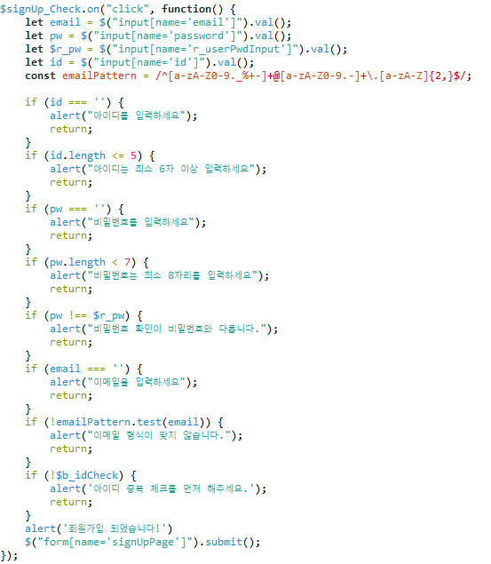
회원가입

Slide 17
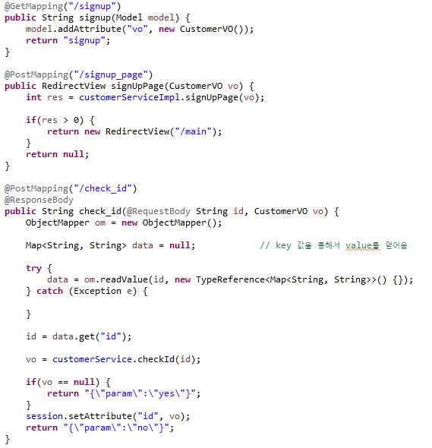
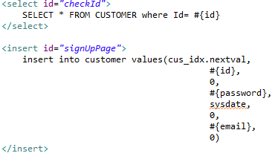
회원가입

Slide 18
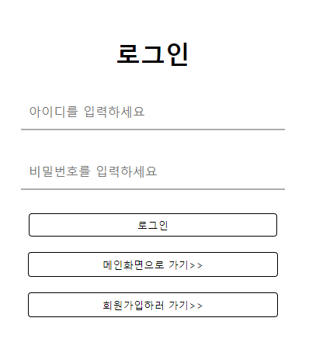
로그인

Slide 19
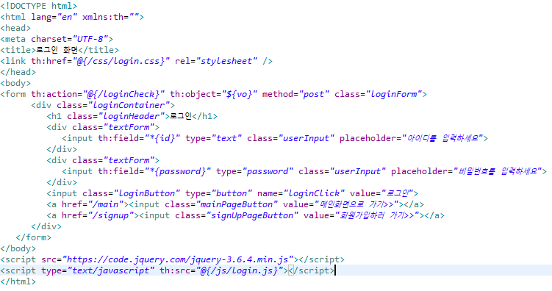
로그인

Slide 20
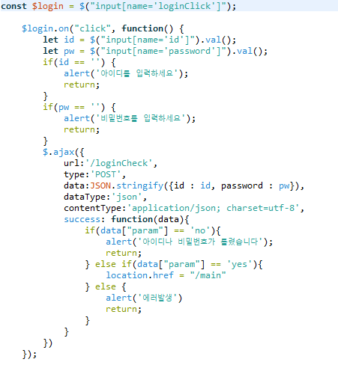
로그인

Slide 21
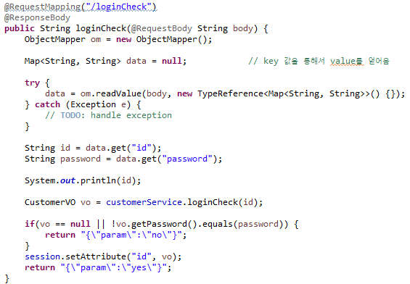
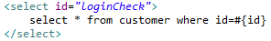
로그인

Slide 22
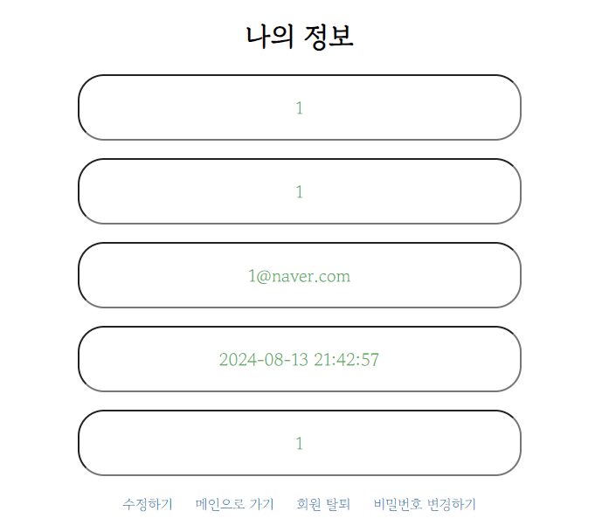
나의 정보

Slide 23
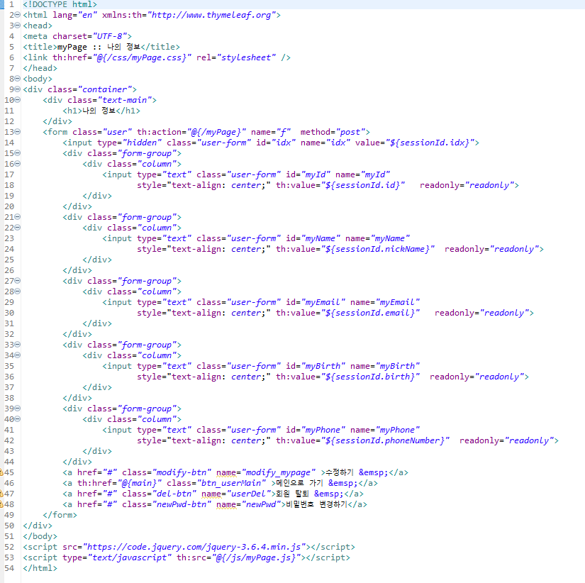
나의 정보

Slide 24
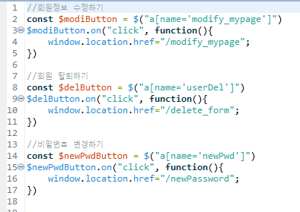
나의 정보

Slide 25
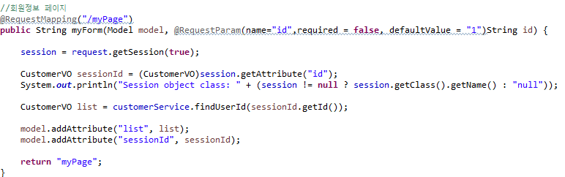
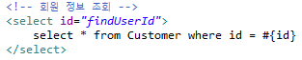
나의 정보

Slide 26
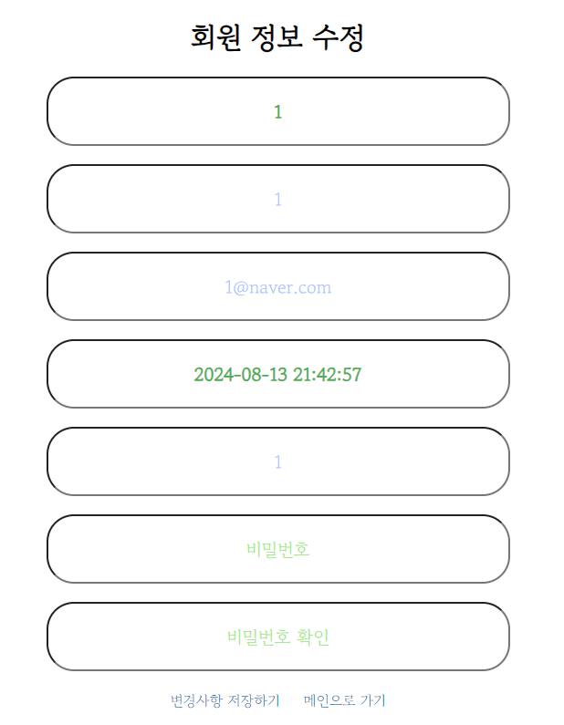
회원 정보 수정

Slide 27
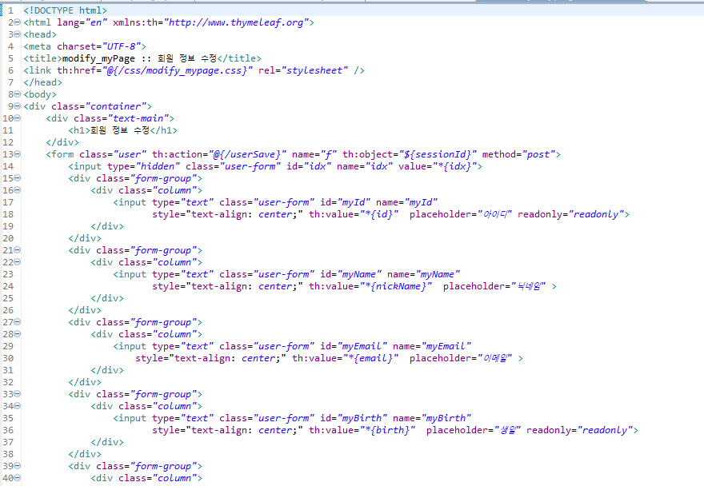
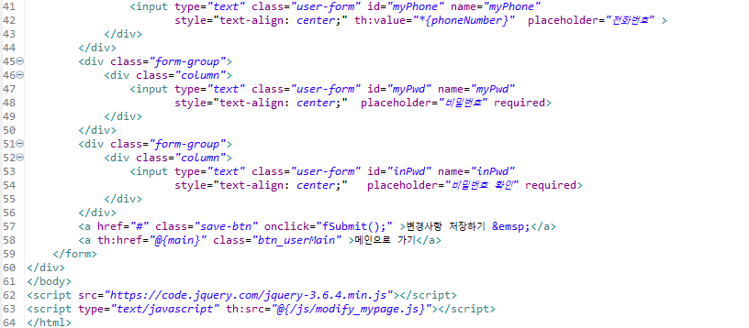
회원 정보 수정

Slide 28
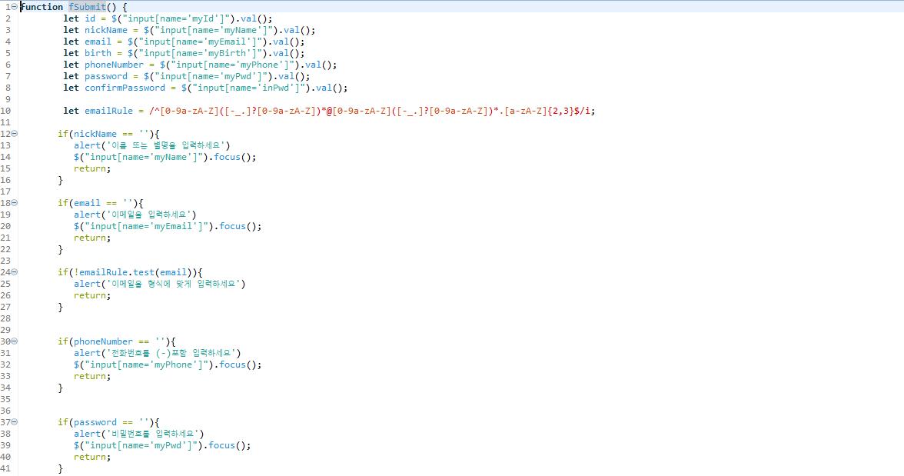
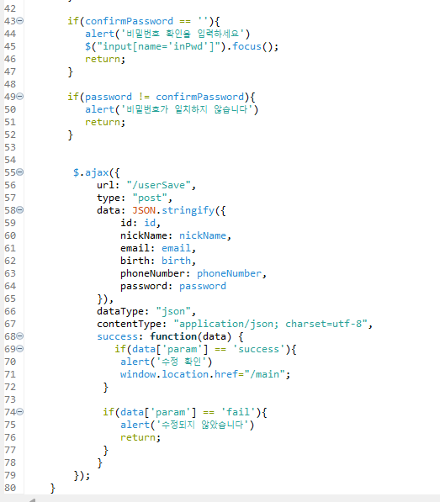
회원 정보 수정

Slide 29
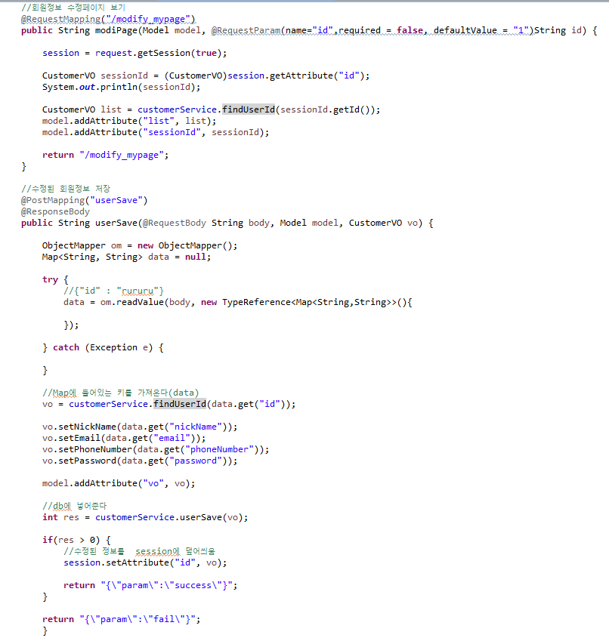
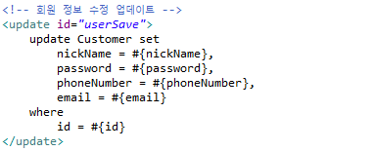
회원 정보 수정

Slide 30
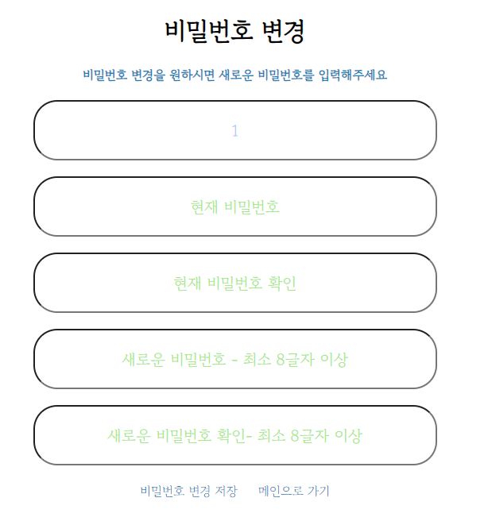
비밀번호 변경

Slide 31
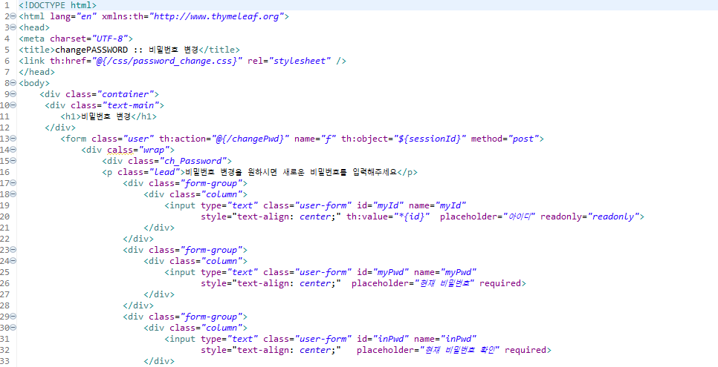
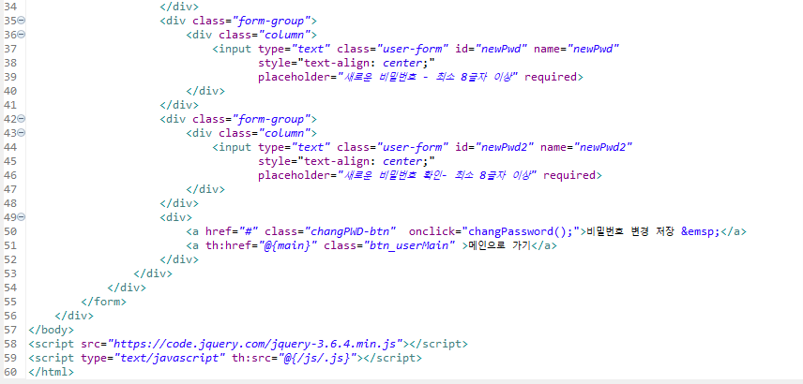
비밀번호 변경

Slide 32
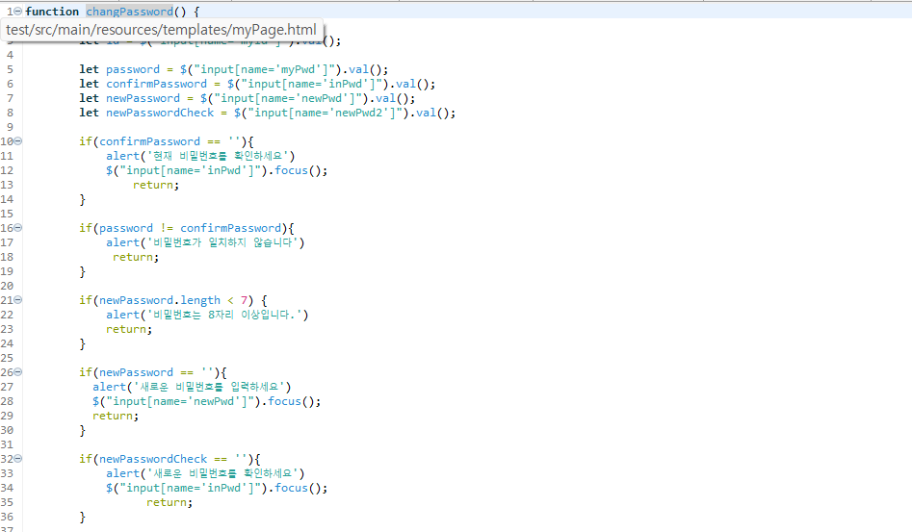
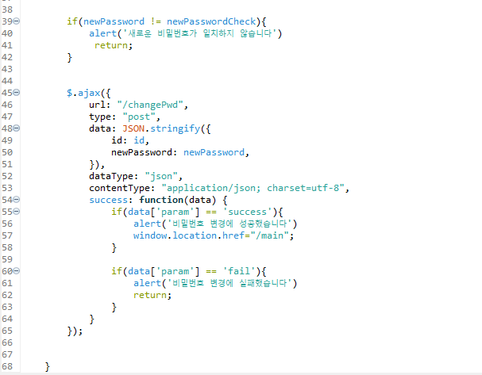
비밀번호 변경

Slide 33
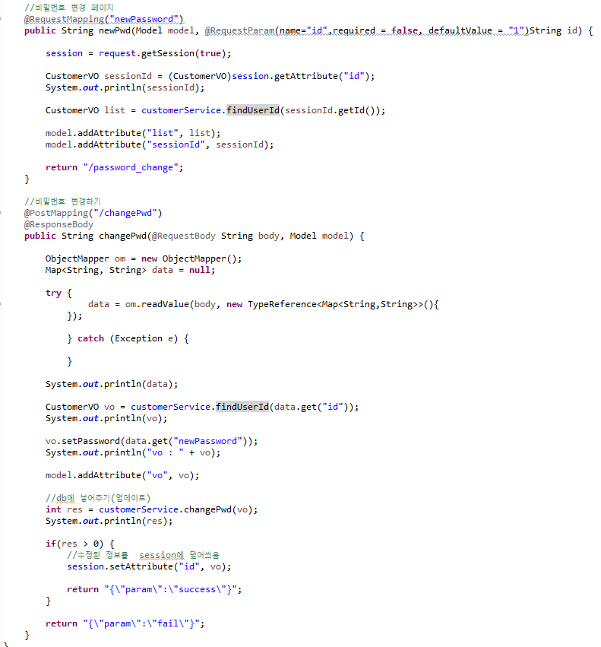
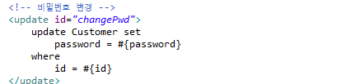
비밀번호 변경

Slide 34
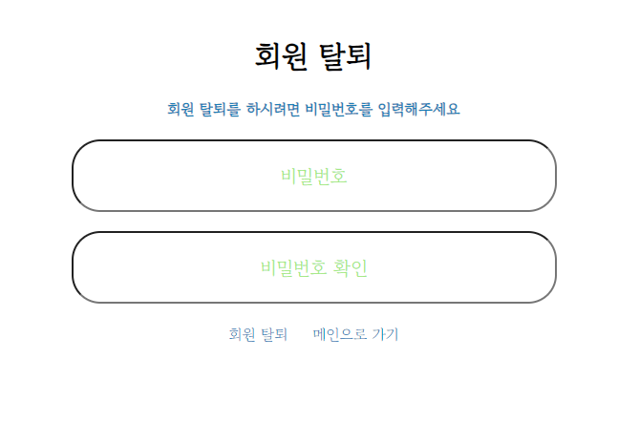
회원 탈퇴

Slide 35
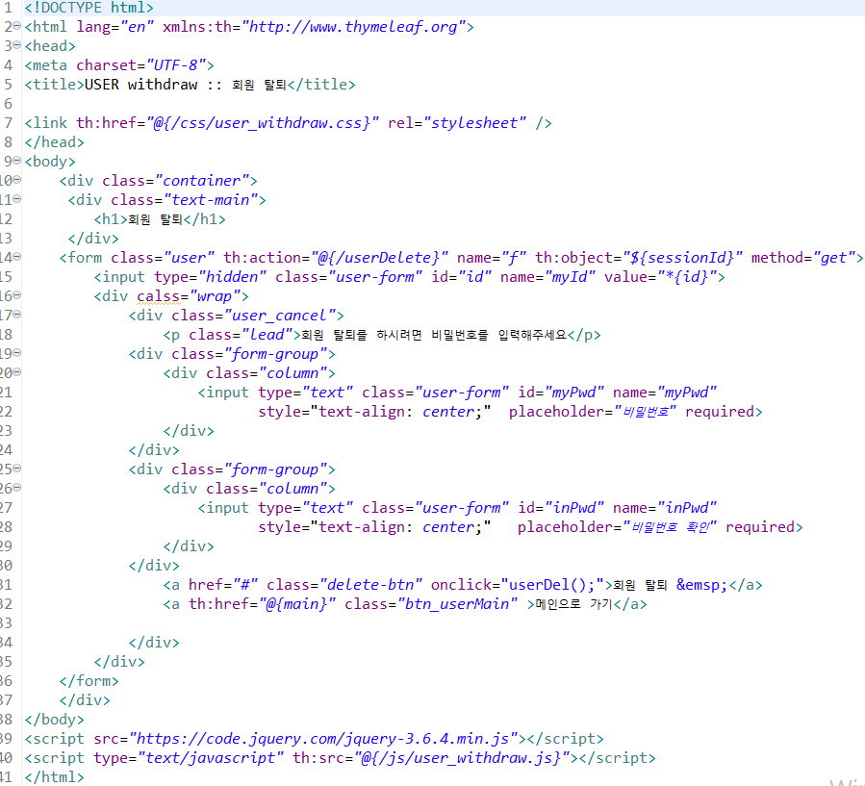
회원 탈퇴

Slide 36
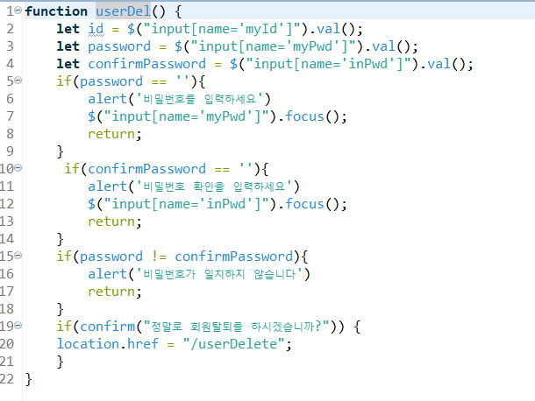
회원 탈퇴

Slide 37
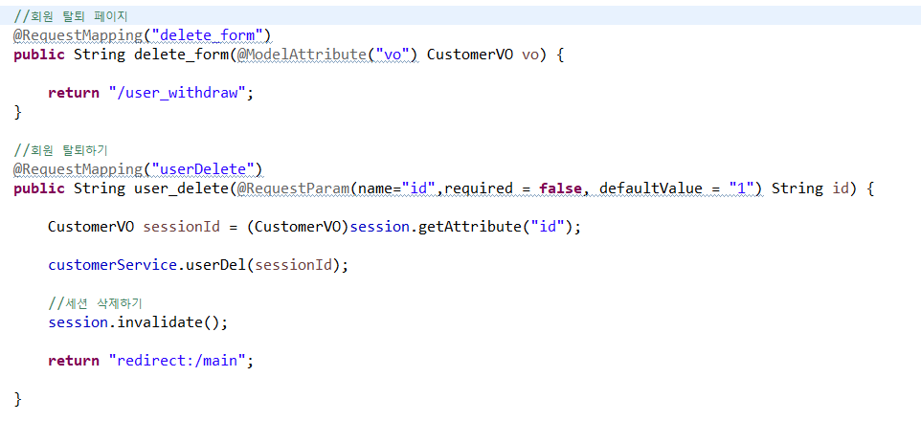
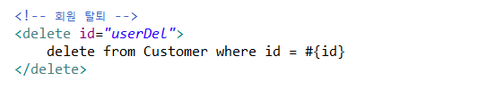
회원 탈퇴

Slide 38
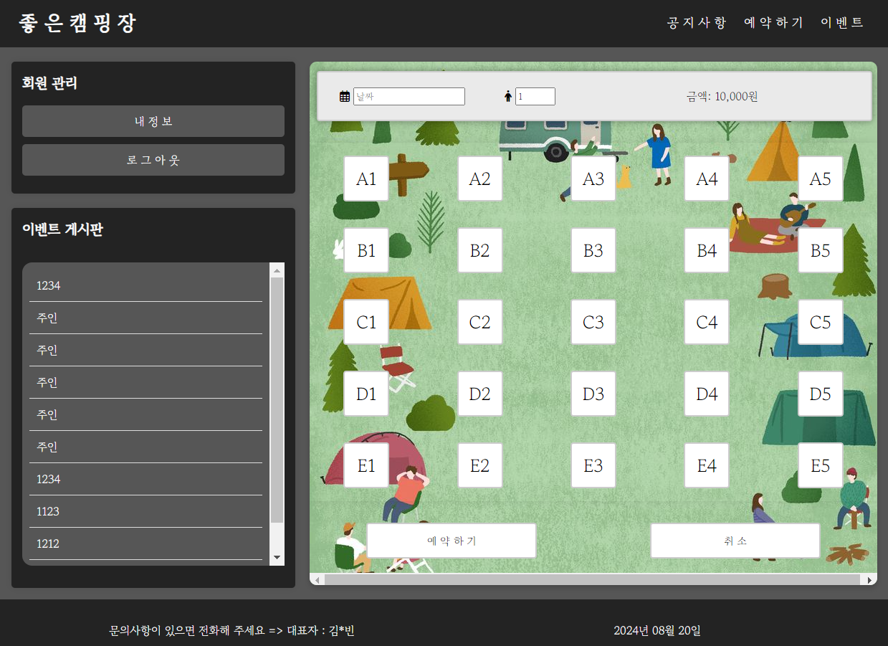
예약

Slide 39
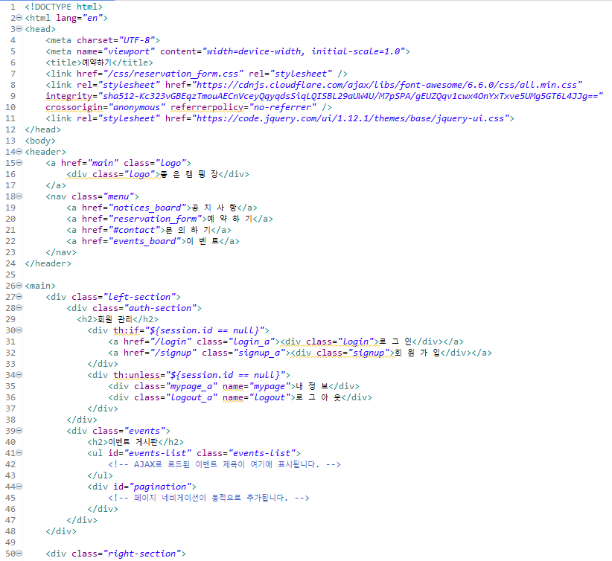
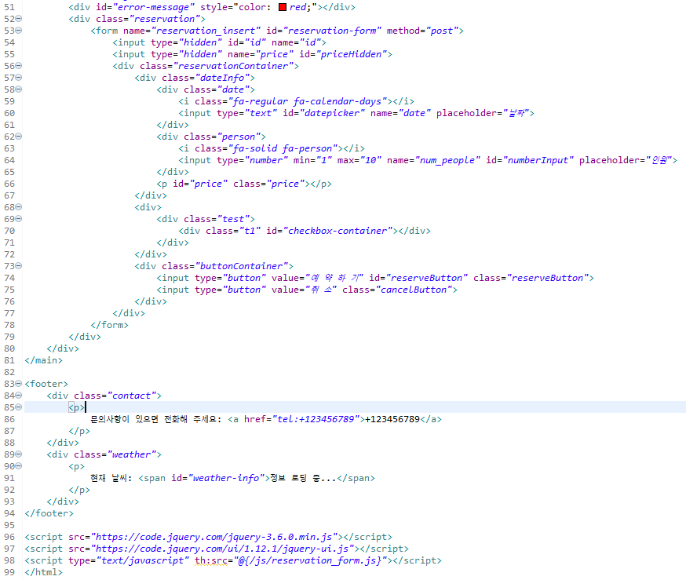
예약

Slide 40


예약

Slide 41



예약

Slide 42



예약

Slide 43

예약

Slide 44

게시판 메인 화면

Slide 45


게시판 메인 화면

Slide 46

게시판 메인 화면

Slide 47

게시글 추가

Slide 48

게시글 추가

Slide 49

게시글 추가

Slide 50

게시글 추가

Slide 51


게시글 상세보기

Slide 52

게시글 상세보기

Slide 53

게시글 상세보기

Slide 54


게시글 상세보기

Slide 55



게시글 상세보기

Slide 56


메인 이벤트 게시판 출력

Slide 57


게시글 삭제

Slide 58
트러블 슈팅

Slide 59



김동규
DB에 회원 정보를 넣어야 하는데 SELECT를 하는 오류 ->
SELECT를 INSERT로 수정하여 오류를 해결
회원가입 페이지는 ID, PASSWORD, IMAIL만 고객 테이블에 저장하는데 고객이름이 UNIQUE으로 설정되어 있어 문제가 발생함 -> UNIQUE을 삭제하여 문제 해결
옆에 사진은 해결 후 사진임 중복체크 후 true값을 회원가입 함수에 넣어 버튼을 활성화 하려고 했으나 이벤트 핸들러 관한 내용에 따르면 불가능함 -> 이를 해결하기 위해서 ajax에서 만약 중복 체크를 안 했다면 ajax안에서 ‘disabled’ 처리하여 회원가입 버튼이 클릭이 불가능 하도록 설정하여 문제 해결

Slide 60


김용빈
<문제>
회원의 ID를 DB에 추가하고 싶었는데 ID의 값을 Controller에서 ID값을 못 가져옴
<해결>
th:action에서 id를 보내고
Controller에서 id의 값을 직접 변경을 해줌!

Slide 61

김용빈
<문제>
에러 메시지 출력할 때 날짜를 클릭
안하고 클릭할 시 DB에 바로 넘어감
<해결>
DB에 “DATE”컬럼에 not null 추가와
눌렀을 때 컨트롤러에서 if문을 추가해 Date에
값을 비교하여 null일 경우 해당 에러 메세지 출력
과 함께 RedirectView를 통해 reservation_form으로
보냄

Slide 62


신애지
1. 코드중 attributeName을 “id”로 설정했는데
회원정보를 가져올때 vo의 데이터를 가져와야 하는걸로 잘못 알고
“vo”로 설정해서 세션값이 넘어오지 않아 오류가 발생된거라 수정함
2. Map으로 data를 넘겨받았는데 key값으로 넣지 않고
vo의 id값을 그냥 넣어 data가 넘어오지 못하여 수정함
3. ServiceImpl 에서 수정된 값을 넣는 코드를 작성했으나
실행되지 않아 controller에서 수정된 data값을 넣는 코드로 수정함

Slide 63

김동영
<문제점>
컴파일러 에러
이벤트 게시판에 공지사항 제목 구현 중 부적합한 열 1111발생
<해결방안>
error가 발생한 코드 수정 및 쿼리문 오타 수정

Slide 64





Slide 65
프로젝트를 마치며
김동규 : 팀 프로젝트를 진행하면서 팀의 피드백으로 인해 제가 더 발전할 수 있었습니다.
김동영 : 프로그램을 구현하면서 css부분에서 많이 부족한 느낌이 있어 단점을 보안하고 싶습니다.
김용빈 : DB를 미리 구현을 하였지만 잦은 오류 발생으로 인해 좀 더 잘 짜지 못한 것이 아쉬웠습니다. 좀 더 DB를 공부하여 개선하고 싶습니다.
신애지 : Spring security 로 비밀번호 암호화를 하고 싶었는데
class를 만들수록 공부를 더 하고 나서 시도를 해야겠다고 느꼈고
아쉽지만 심플 버전이라도 완성되어 다행이라 생각합니다.
여러가지로 팀원들이 도와주어 고마웠습니다.

Slide 66


질문시간

